Slide 1
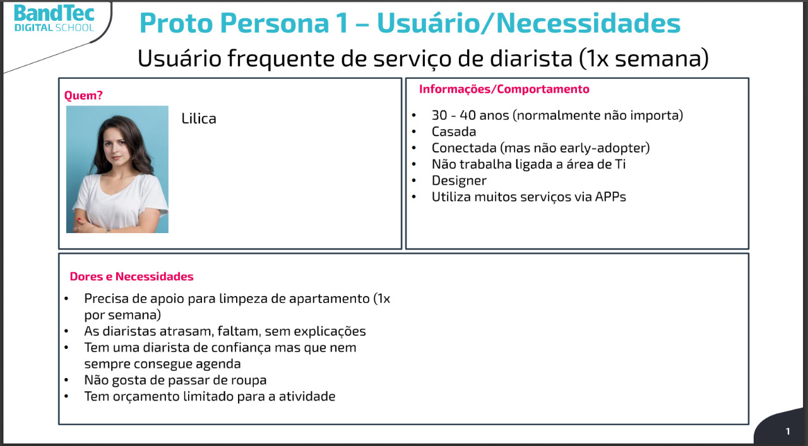

Slide 2

Quem?
Informações/Comportamentos
Vitória
Supervisora de telemarketing
Monitora os funcionários
Tem controle dos computadores que são fornecidos aos funcionários
Utiliza computador
Dores e Necessidades
Saber a rotina dos funcionários
Publicar relatório no final do mês
Dashboard
Histórico de programas e processos
Os funcionários atrasam e faltam sem explicação
Pressão por metas
Saber o tempo que o funcionário esteve logado

Slide 3

Quem?
Informações/Comportamentos
Marcela
Trabalha com HelpDesk
Efetua manutenção nos computadores
Recebe chamados
Preparam as máquinas para os funcionários
Dores e Necessidades
Falta de agilidade na comunicação
Alta demanda
Tempo de atendimento alto
Pressão para soluções rápidas

